Slide 1
بسم الله الرحمن الرحيم
اهلا سهلا فى الدرس اليوم

Slide 2
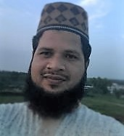
تعريف المدرس
محمد انعام الحق (محاضر للعرب)
شاري فانساني حسينية فاضل مدرسة
مطلب عطّر- ساندبور-
01817511165الجوال :-
anaam343@gmail.com البريد الالكترونى:-

Slide 3
تعريف الدرس
الصف: التاسع
المادة: اللغة العربية الإتصالية
الوحدة: الثانية
الدرس: الأول
المدة: 40 دقيقة
التاريخ: 12-05-2020

Slide 4
استفادة الدرس
يستطيع الطلاب بعد فراغة الدرس.........
À
1. أن يقول معني مفردات الهامة
٢. أن يستخدمه في الجمل
٣. أن يعين صياغ الماضي و المضارع
٤. أن يبين صفة عمر إبن الخطاب

Slide 5
-
من هو؟
-

Slide 6
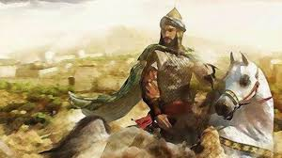
درس اليوم
بطولة عمر (رضي الله تعالي عنه)

Slide 7
عن عمر أبن الخطاب رضي الله تعالي عنه
ثاني الخلفاء الرشدين
أحد العشرة المبشرة بالجنة
مثال الشجاعة و الشماهة و العدل و الإنصاف
حياته قدوة للدعاة و العلماء و السياسيين و رجال الفكر
إنه كان رجلا ربانيا لا يخشي الا الله

Slide 8
المفردات الهامة مع الجمع و استخدامه في الجمل
الجملة
الجمع
المفرد
الأبناء يطيعون اٰباءهم
أبناء
إبن
خلقت الجنات للمومنين
الجنات
الجنة
الرجال مشرفوا الأسرة
رجال
رجل
اقوال العلماء مقبولة
أقوال
قول
كانت السيوف اسلحة مهمة
سيوف
سيف

Slide 9
الكلمات المردفات
الكلمة المردفة | الكلمة الاصلي
عزم | قرّر
مستترا | خافيا
انقياد | اسلام
اعرف | اعلم
السبيل | الطريق

Slide 10
الأعمال المنفردي
أذكر مفردا من الجمع ثم اجعله جملة مفيدة من عندك
الجملة | المفرد | الجمع
 |  | بيوت
 |  | أقوال
 |  | الأبواب
 |  | رسل
 |  | الخلفاء

Slide 11
الكلمات المتضادة
الكلمة المتضادّ | الكلمة الاصلي
ليل | يوم
امرأة | رجل
كفر | اسلام
زوجة | زوج
اخ | اخت

Slide 12
صياغ الماضي و المضارع
المضارع | الماضي
يقرّر | قرّر
يجد | وجد
يذهب | ذهب
يقول | قال
تتبع | اتبعت

Slide 13
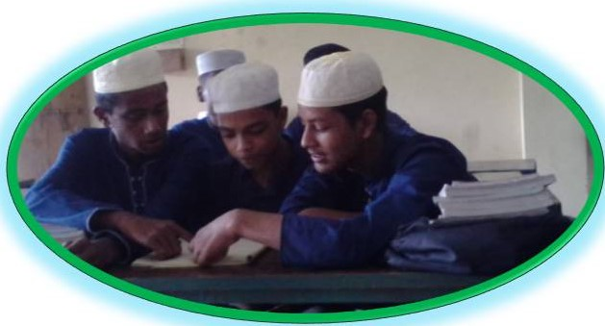
الأعمال المجتمعي
إملإ الفراغات في الجمل الأتية بكلمة مناسة التى بين القوسين
١- لقد الفاروق رجلا ربانيا بحق ..........................الا الله. (الخشي)
٢- إن عمر الفاروق قد اسلم و أمن بالله و.................رسوله. (التصديق)
٣- بعد ............... سيفه ذهب عمر الفاروق لقتل محمد صلي الله عليه و سلم. (السن)
٤- كان خباب بن الأرت.............فاطمة و سعيد بن زيد القرأن الكريم. (التعليم)
٥- توجه عمر الفاروق إلى مقام إبراهيم فصلى ثم ........... إلى المدينة. (الهجرة)

Slide 14
تقييم
صل بين الكلمتين المرادفتين
المجموعة (ب)
المجموعة (أ)
المجلس
بطولة
قرع
العدل
شجاعة
الحلقات
لا يخفي
طرق
الإنصاف
لا يخشي

Slide 15
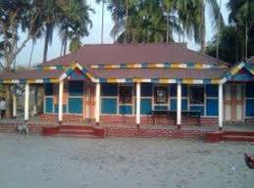
الواجب المنزلي
(١) استخرج عشرة صيغة من النص ثم حوله الي صيغة المضارع
(١) اكتب ماذا تعلم عن صفة عمر رضي الله تعالي عنه

Slide 16
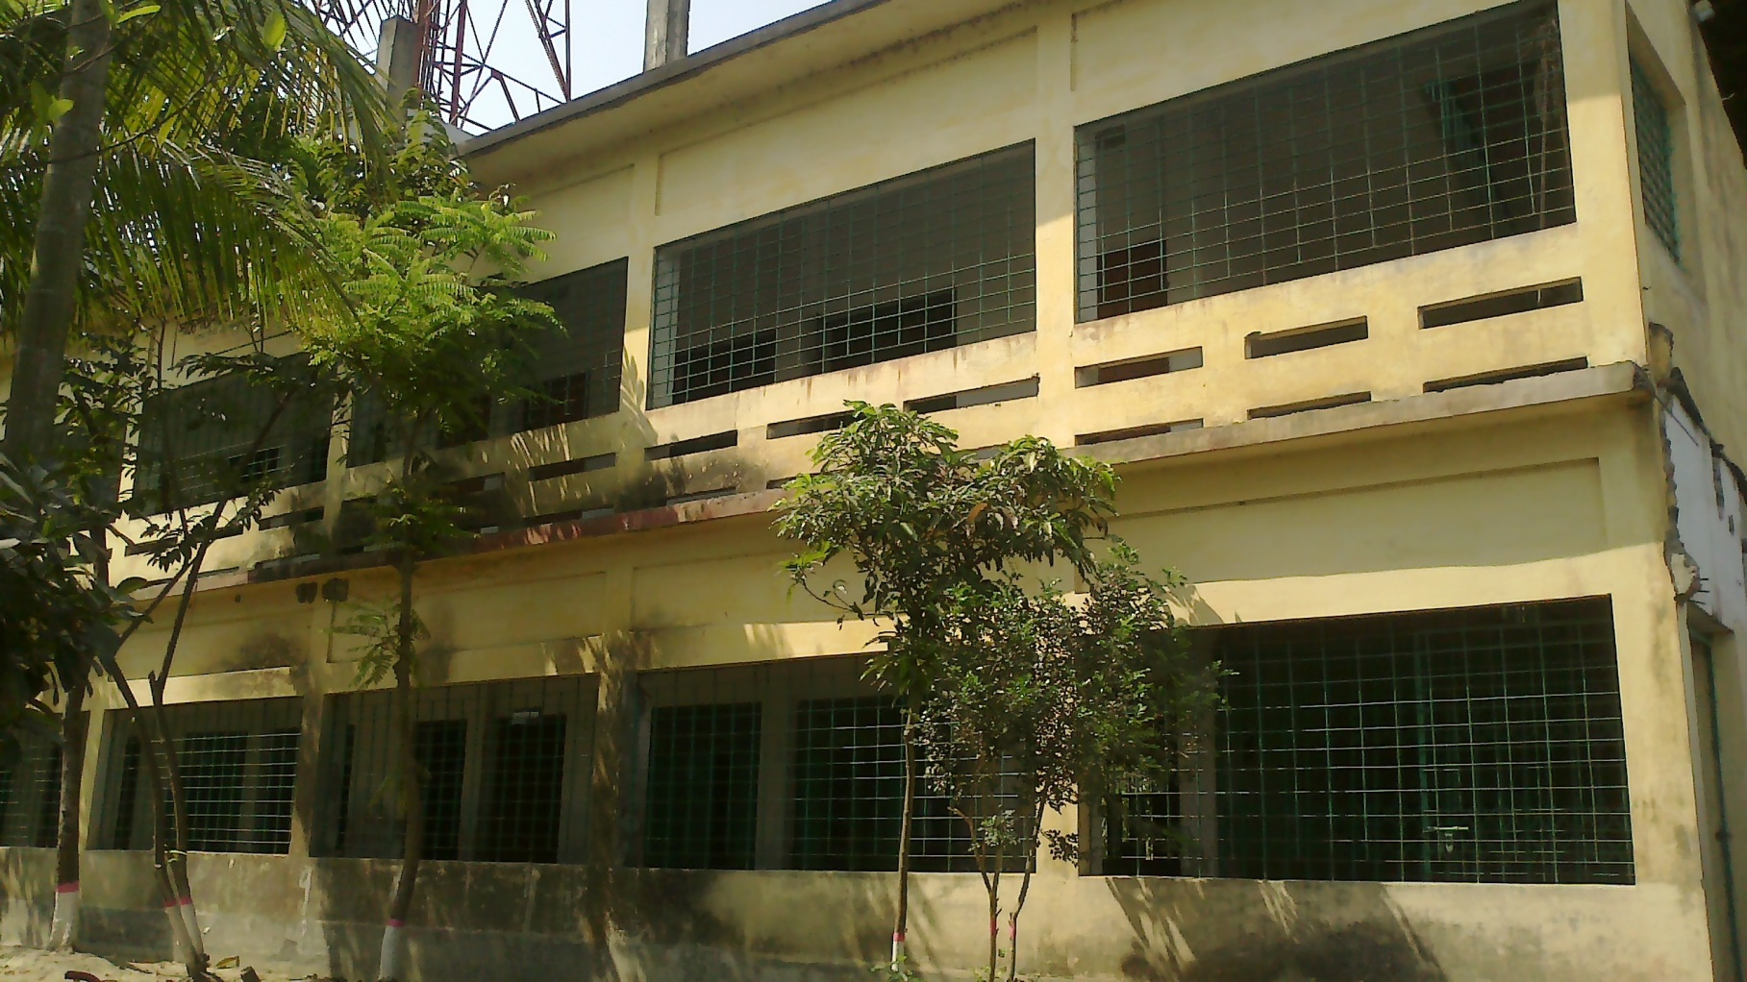
شكرا – الى القاء
সাড়ে পাঁচানী হোসাইনীয়া ফাজিল মাদ্রাসা

